Slide 1
中学理科 物理分野
～力のつり合い～
Yr. 2025-2026
思考実験
力の性質
作用・反作用の法則
模擬授業
教科書 P. 242~250

Slide 2
前回の実験
風船の上に本を乗せて，風船にかかる力を考えた．

Slide 3


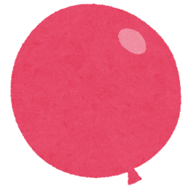
実験1
https://www.irasutoya.com

Slide 4
前回の実験
風船の上に本を乗せて，風船にかかる力を考えた．
2つのバネばかりを使って，力がつり合う条件を考えた．

Slide 5
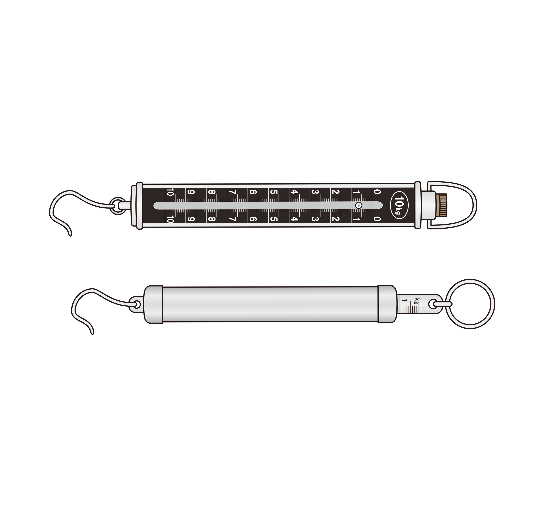
実験2
?
https://www.ac-illust.com/main/detail.php?id=22471553

Slide 6
本日の目的 No. 1
直感と反する
現象を理解する！

Slide 7
本日の目的 No. 2
身近な現象を論理
的に理解する！

Slide 8
思考実験とは
実際に実験をせず頭の中でシミュレーションし，
論理的に起こり得ることを考察する方法．

Slide 9
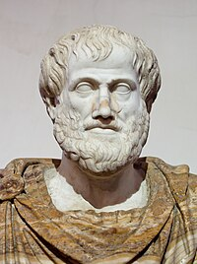
アリストテレス （B.C. 384-322年）
大きな石は
小さな石よりも
速く落ちるんだ！
^{[1]} https://ja.wikipedia.org/wiki/アリストテレス

Slide 10
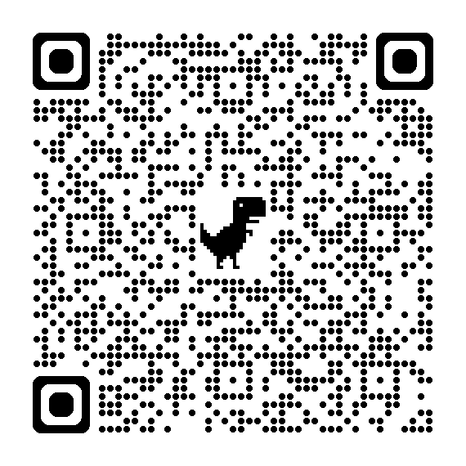
質問
大きい石と小さい石，どちらが速く落ちる？
https://forms.office.com/r/tUeTUf8WuQ

Slide 11

質問

Slide 12
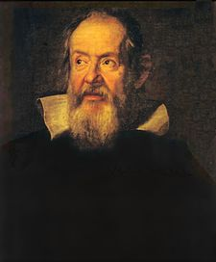
ガリレオ・ガリレイ （A.D. 1564-1642年）
自分の目で観察して
確かめる！
^{[2]} https://ja.wikipedia.org/wiki/ガリレオ・ガリレイ

Slide 13
ガリレオが行った思考実験
同時に落下
100
kg
100
kg
1
kg
1
kg
アリストテレスの価値観：
「重い物体ほど速く落下する！」
100 kgの鉄球が先に落ちる．
^{[3]} https://www.manabinoba.com/science/9720.html

Slide 14
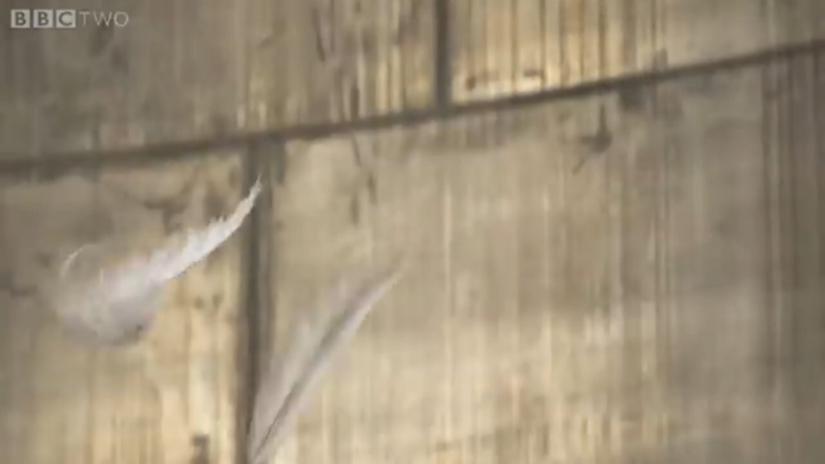
アリストテレスの価値観
^{[4]} https://youtu.be/E43-CfukEgs?t=86

Slide 15
ガリレオが行った思考実験
同時に落下
100
kg
100
kg
アリストテレスの価値観：
「重い物体ほど速く落下する！」
1
kg
1
kg
↓
2つの物体を糸で繋いで落とせば
途中で糸が切れる？
途中で糸が切れる．
^{[3]} https://www.manabinoba.com/science/9720.html

Slide 16
実験は条件を合わせる必要がある
知りたいのは，質量によって落ちる時間が変わるのか．
質量以外の条件を合わせることで，原因と結果の関係が明らかになる．
この実験方法を対照実験という．
白い羽の方が，空気抵抗があったと考えられる．

Slide 17
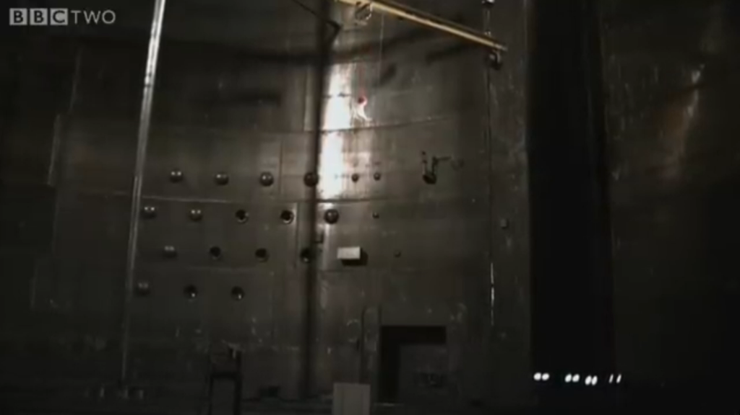
ガリレオの疑問は正しかった
^{[5]} https://youtu.be/E43-CfukEgs?t=172

Slide 18
質問
大きい石と小さい石，どちらが速く落ちる？
解答
同時
https://forms.office.com/r/tUeTUf8WuQ

Slide 19
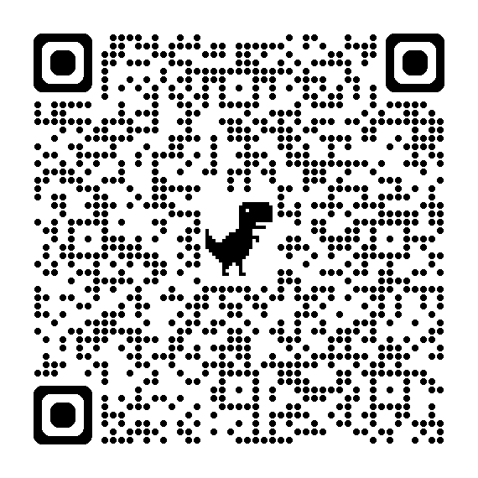
実験考察
風船の上に本を乗せたら，風船はどうなった？
風船が本に与える力についてまで考えられるとなお良い．
https://forms.office.com/r/aRzn5guZGF

Slide 20
実験考察

Slide 21
力の性質 No. 3
力は物体を
支える！

Slide 22
目には目を，歯には歯を…
1つの物体がもう一方の物体に力を加えると，同じ大きさ，逆向きの力がはたらく．
これを作用・反作用の法則という．

Slide 23
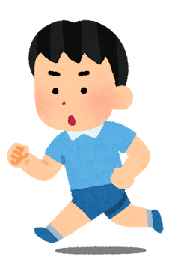
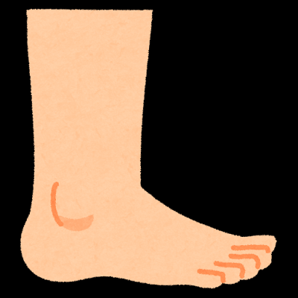
なぜ前に進めるのか？
拡大
反作用
地面が足を
押し返す
地面
作用
地面を蹴る
https://www.irasutoya.com

Slide 24
力は矢印である
力は物体で全体にはたらいているが，1本の矢印で表現する．
矢印の始点は作用点，向きは力の向き，長さは力の大きさを表している．

Slide 25


力は矢印である
作用点
力の大きさ
https://www.irasutoya.com

Slide 26
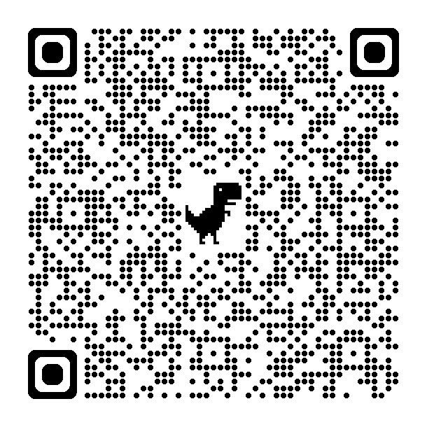
復習問題
復習問題です．
右のQRコードから各自回答して下さい．
制限時間：3分

Slide 27
復習問題

Slide 28
復習課題1
力は物体にどのような「はたらき」をするか1つ答えよ．
解答
形を変える，動きを変える，支える

Slide 29
復習課題2
物体間の接触以外で力が「はたらく」ことはあるか答えよ．
解答
ある

Slide 30
復習課題3
接触しなくともはたらく具体的な力は何か1つ答えよ．
解答
万有引力（重力），静電気力，磁力

Slide 31
復習課題4
力がつり合うときの2力の関係を1つ答えよ．
解答
一直線上，逆向き，大きさが等しい

Slide 32
復習課題5
ガリレオ・ガリレイは「科学の言語は〇〇である」と言った．
解答
数学

Slide 33
まとめ
力には物体に対して，形を変える，動きを変える，支えるという性質を持つ．
力は物体全体を代表として1点に力がはたらいていると考え，矢印で表現する．
力のつり合いの条件として2力の大きさが等しい，向きが逆，一直線上である．
力の大きさの単位は，ニュートン [N] である．

Slide 34
終

